Slide 1
Конкурс плакатов
«День Победы» посвященный 70-летию Победы в Великой Отечественной войне

Slide 2
В МКДОУ «Детский сад №1 г. Беслана» был проведен конкурс плакатов «День Победы».
Цель конкурса:
- Сохранение памяти о великих исторических подвигах
защитников Отечества, необходимости уважительного отношения к ветеранам, их заслугам и подвигам;
- повышение уровня интереса детей и подростков к изучению истории Великой Отечественной войны;
- содействовать формированию художественного
вкуса и развитию творческих способностей;

Slide 3
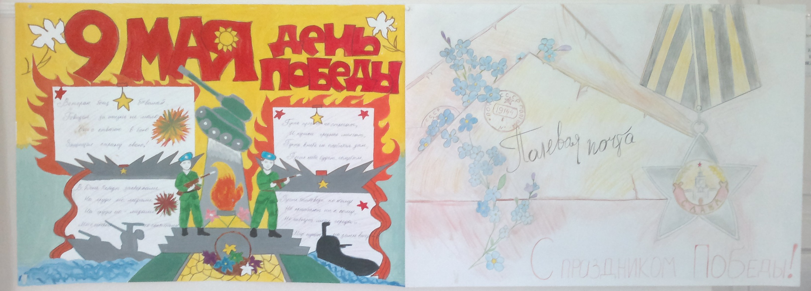
Семья Томаева Т. – ср. гр.
Семья Икоевых -подгот. гр.

Slide 4
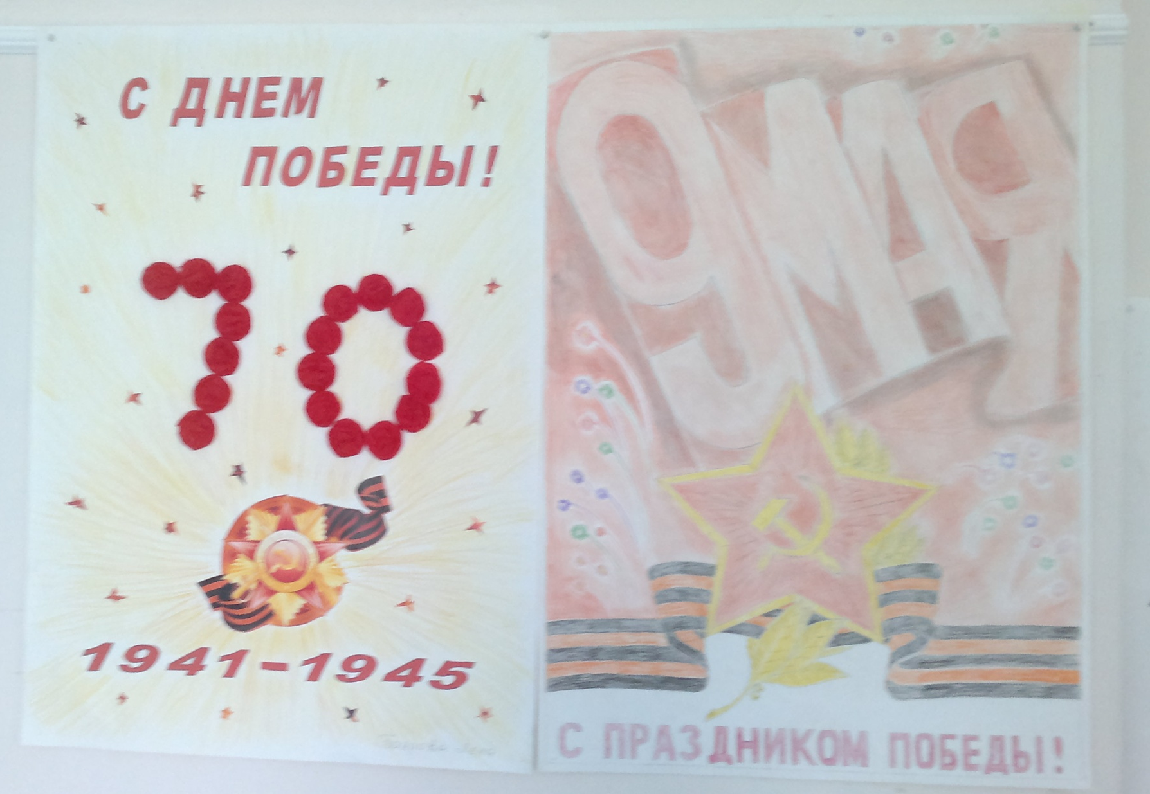
Семья Базровой Е. - подг. гр.
Семья Хумаровой Е. - подг. гр.

Slide 5
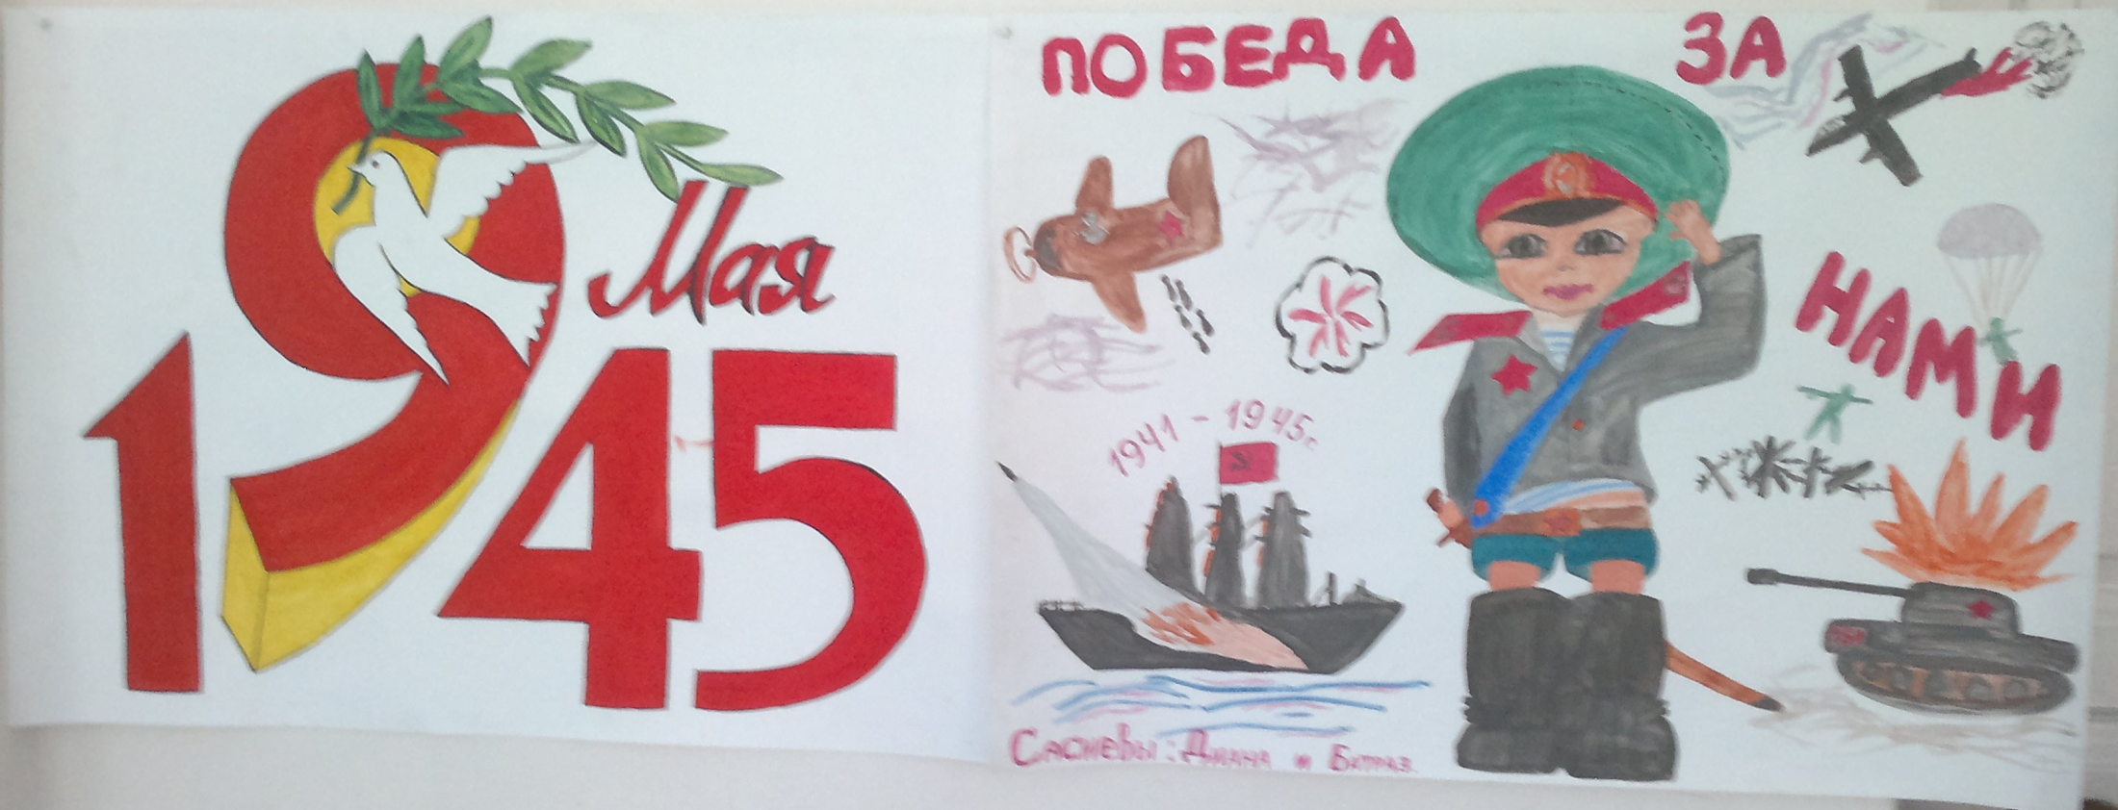
Семья Тезеевой З- подг. гр.
Семья Сасиевых – ср. и подг. гр.

Slide 6
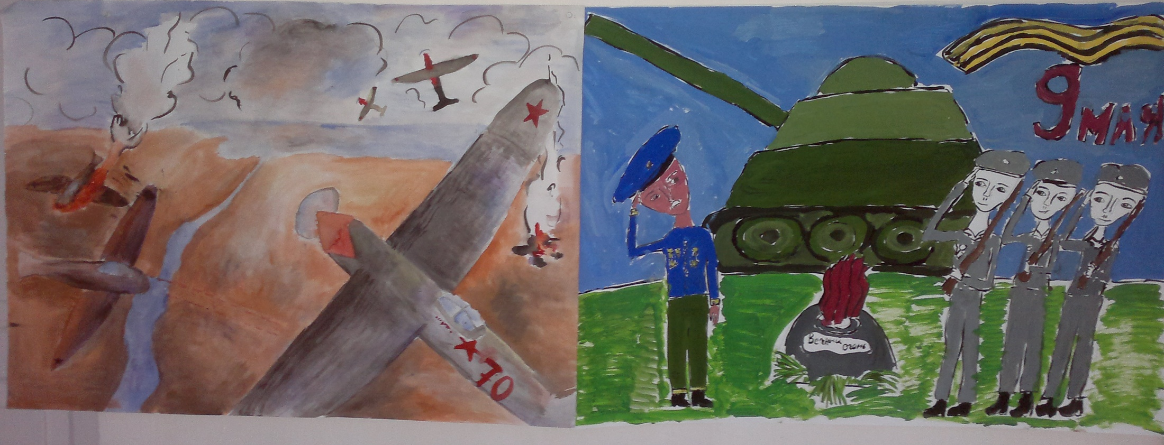
Семья Абоева С.- ср. гр.
Семья Бедоевой З.- 1 мл. гр.

Slide 7
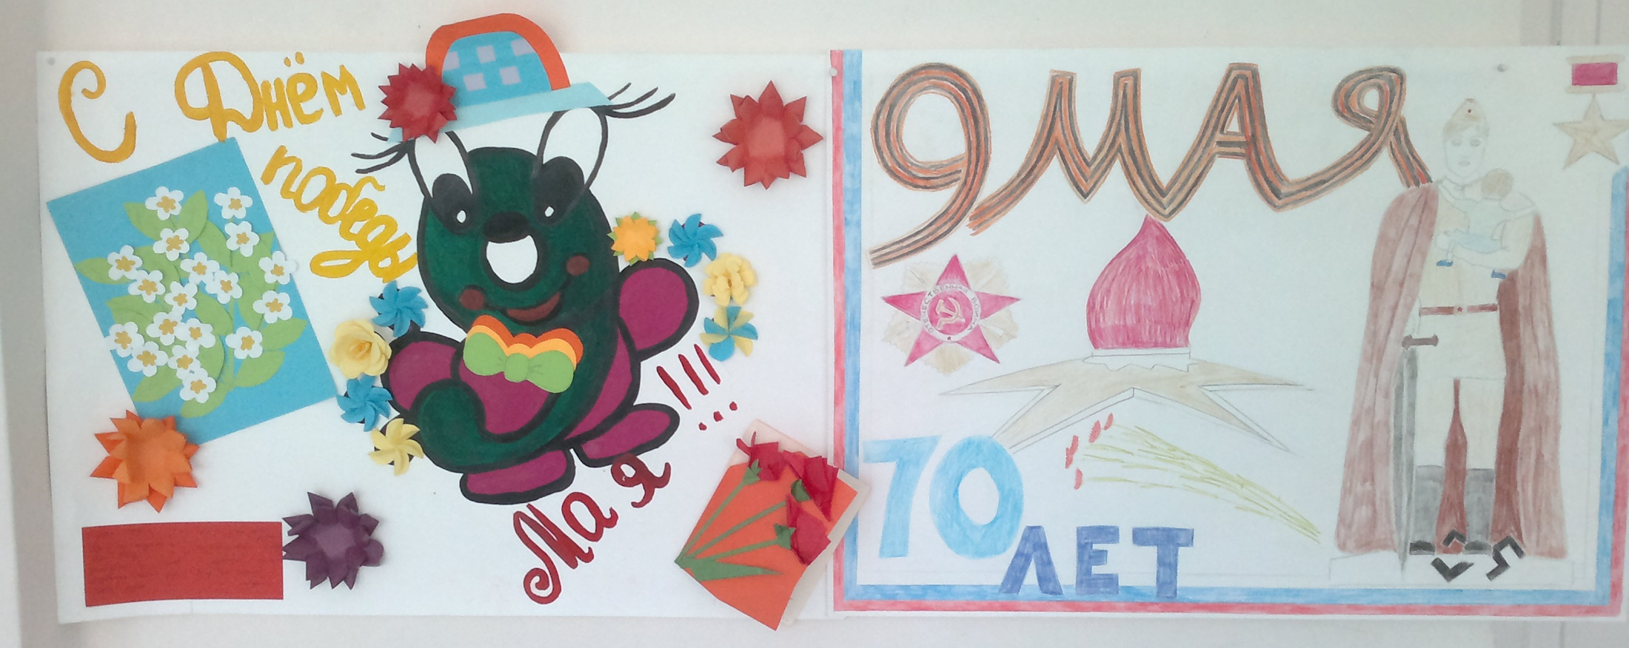
Семья Валиевых - подг. гр.
Семья Дзусова Д.- подг. гр.

Slide 8
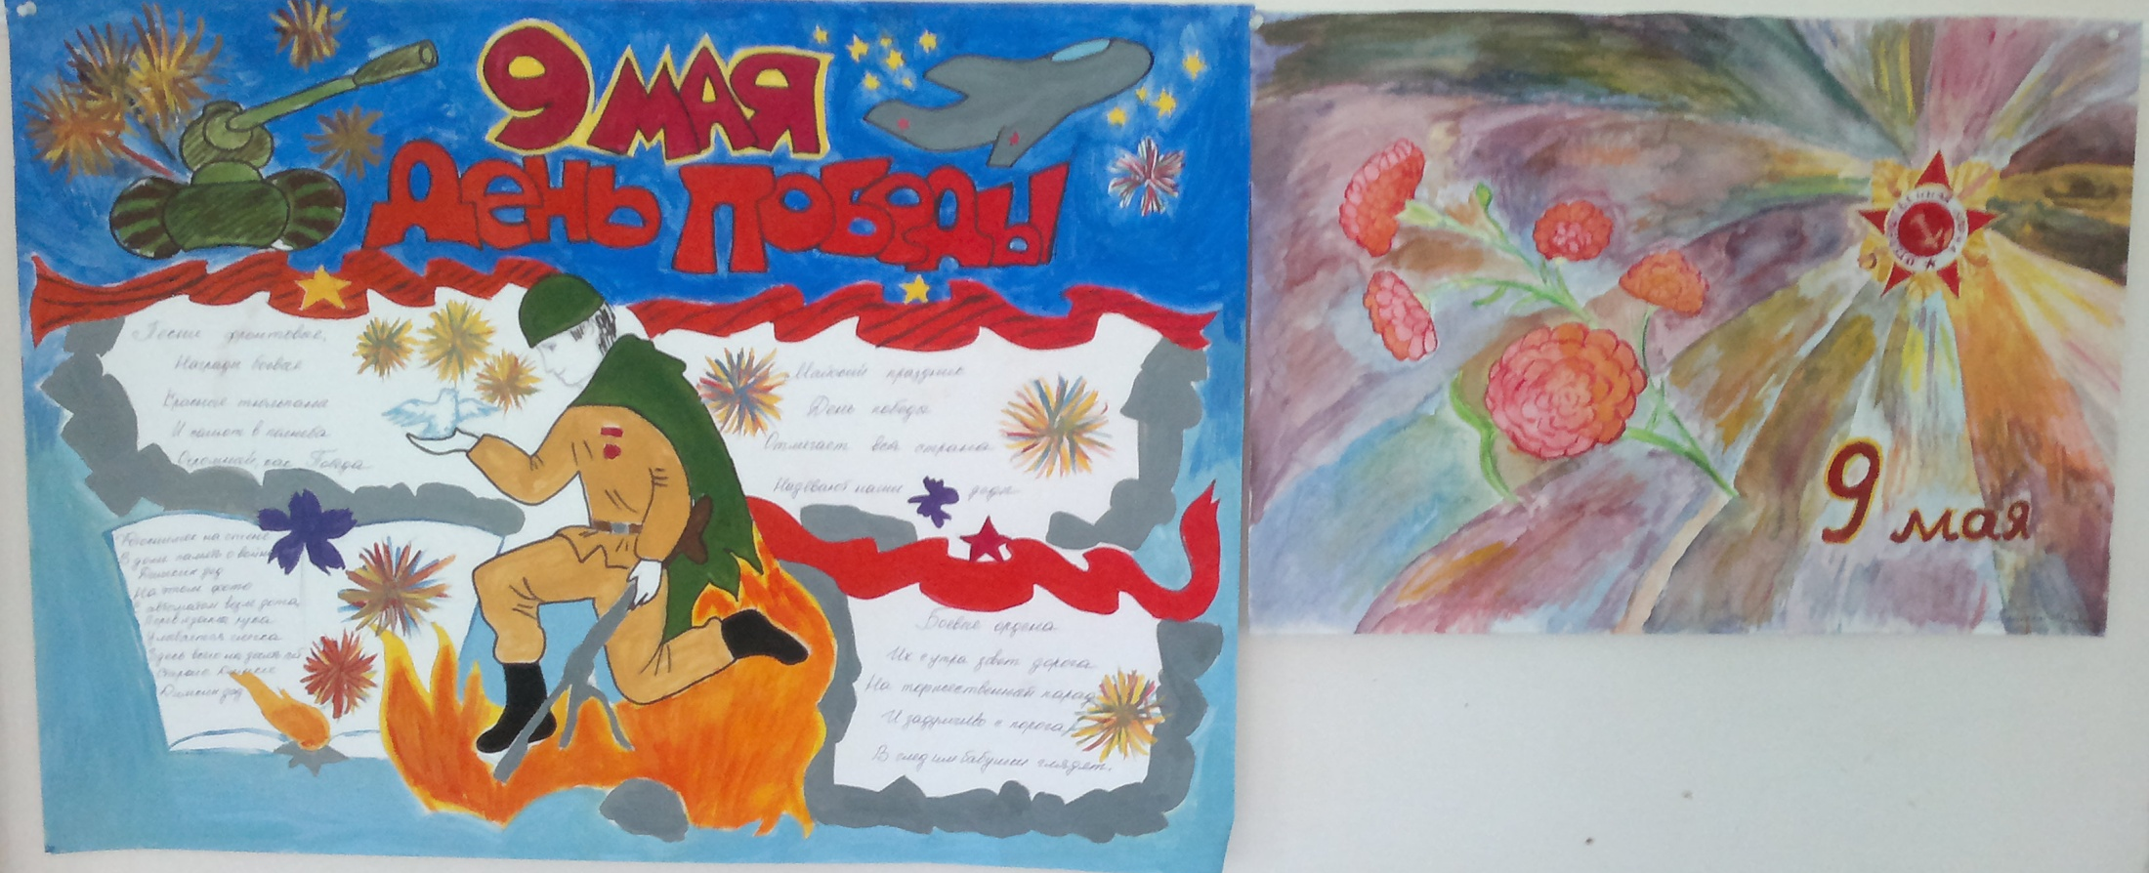
Семья Таутиевой А. – ср. гр.
Семья Томаевых А. и К. -ст. гр.

Slide 9
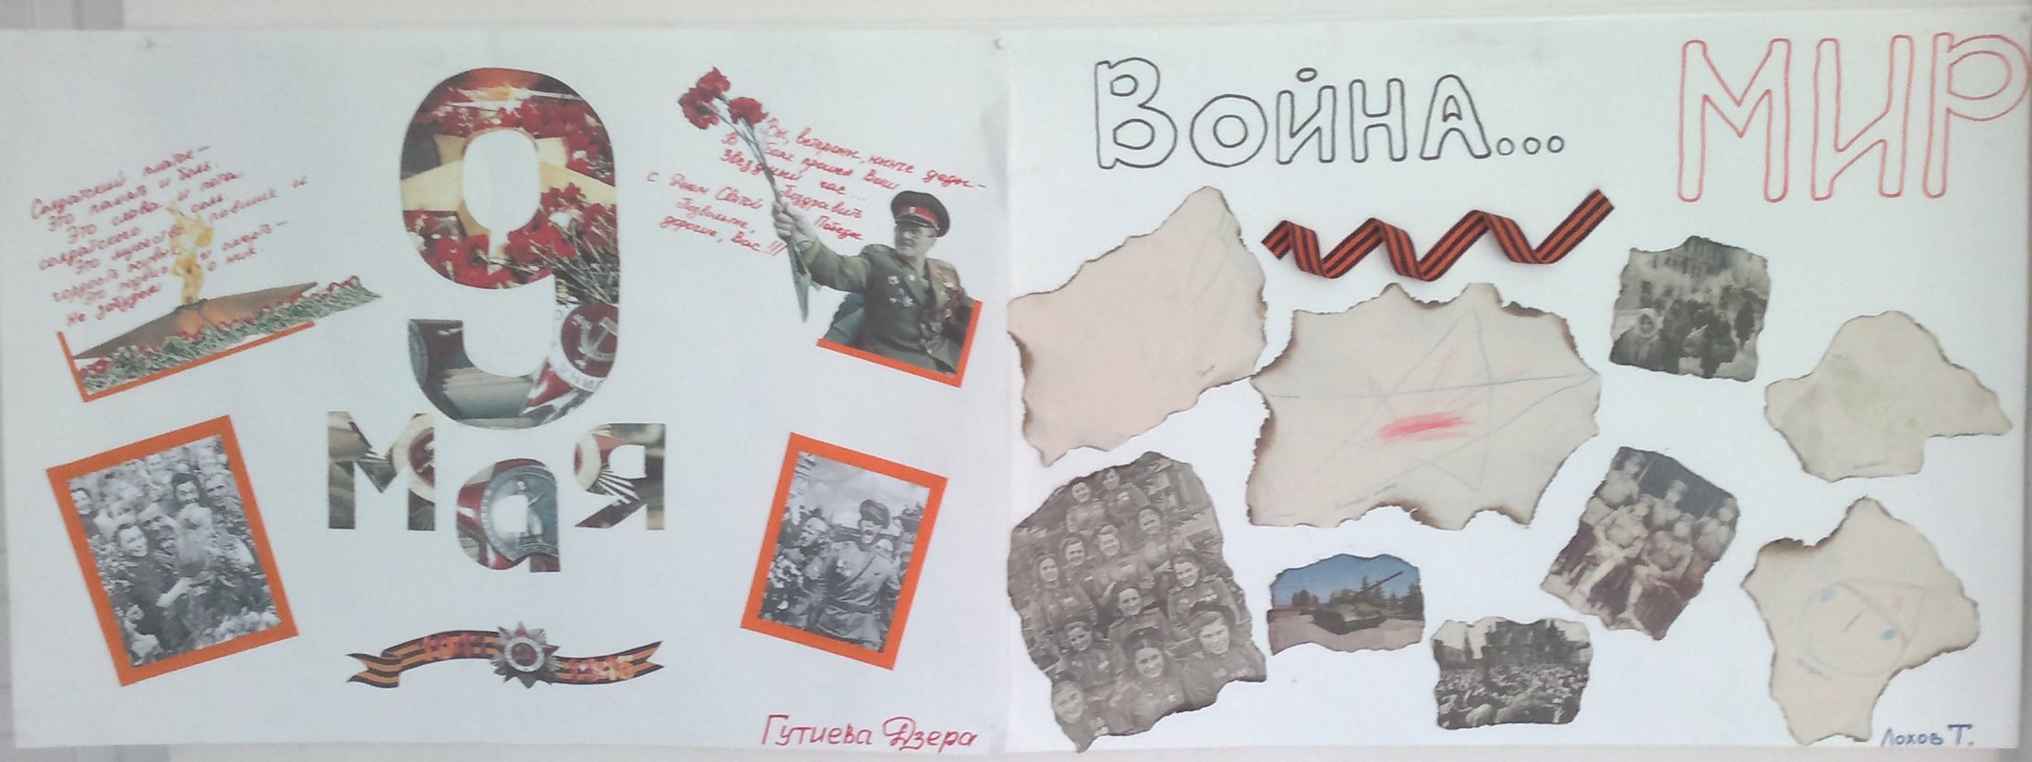
Семья Лохова Т.- старшая гр.
Семья Гутиевой Дз. – старшая гр.

Slide 10
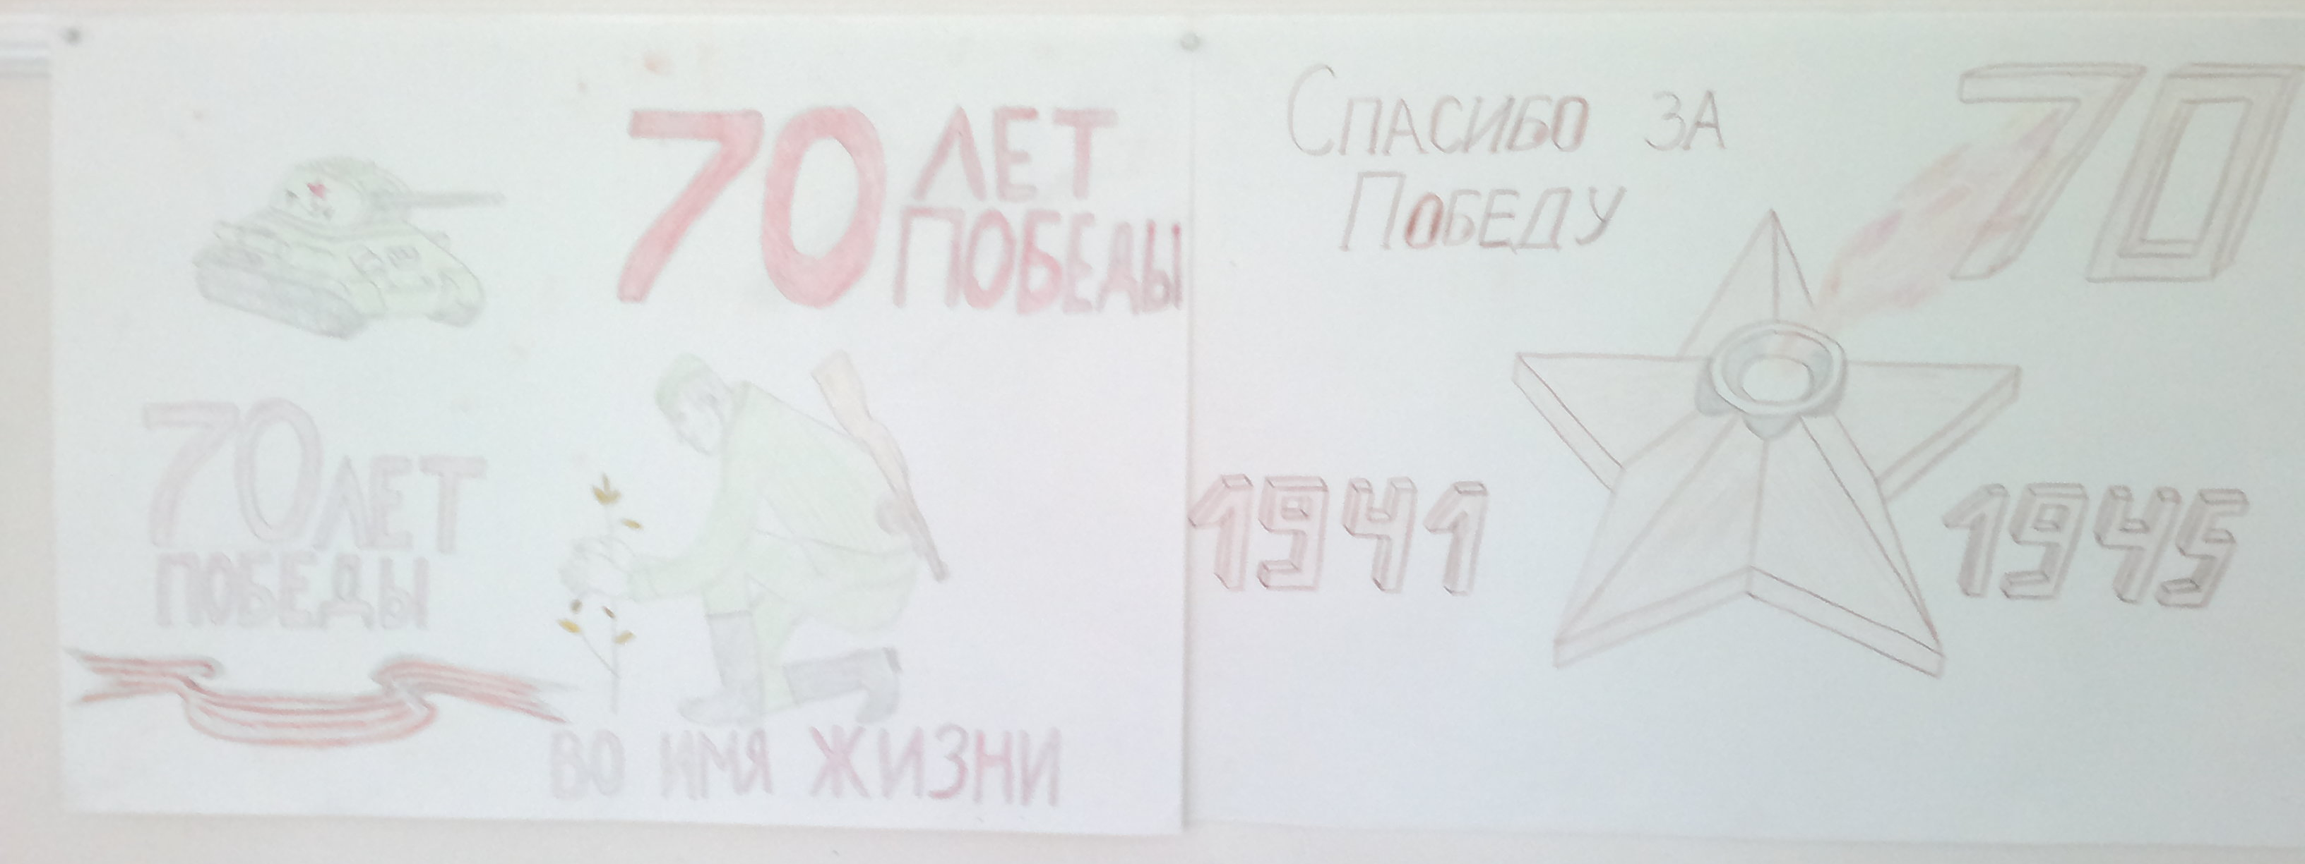
Семья Багаева Х.- ст. гр.

Slide 11
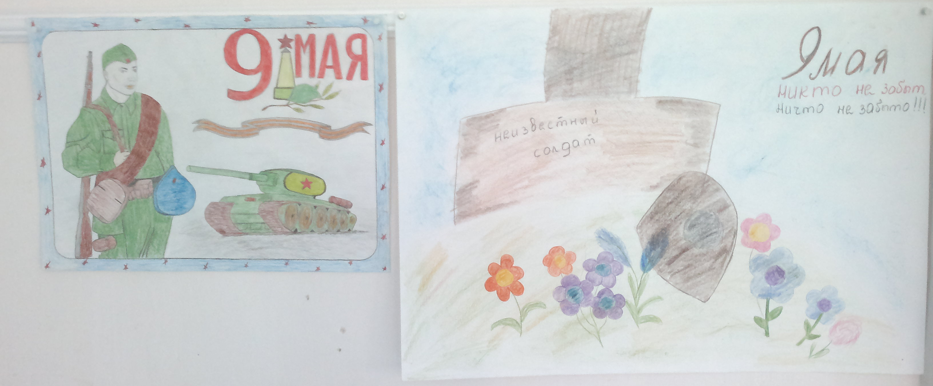
Семья Рамонова Д. - подг. гр.
Семья Кайтова Г.- ср. гр.

Slide 12
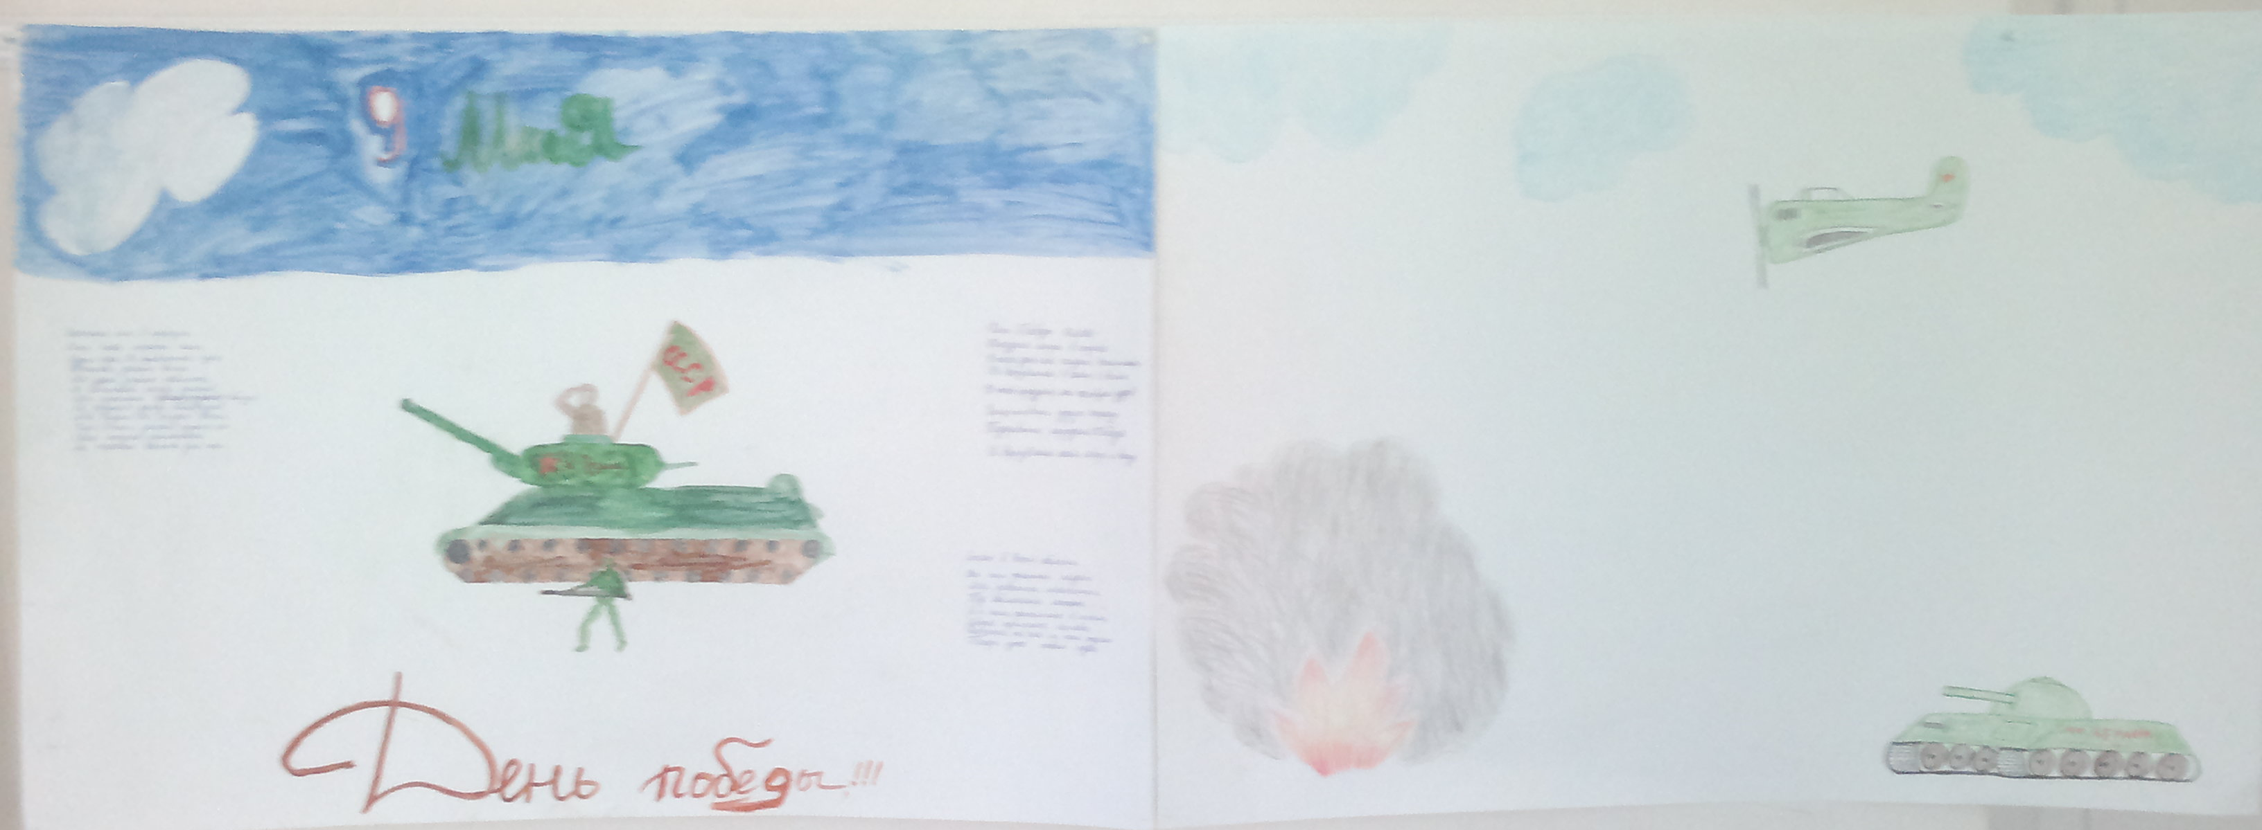
Семья Алборова Э.- 2 мл. гр.
Семья Кусова Б. - ср. гр.

